Slide 1
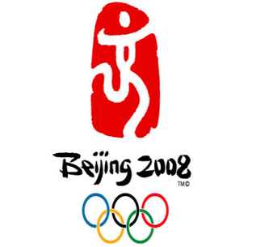
Олимпийские эмблемы
ПЕКИН
Москва
1980
Слайд 13

Slide 2
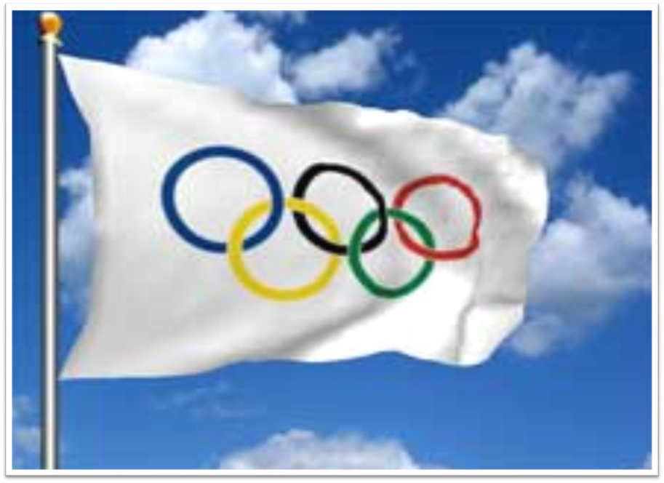
Слайд 14

Slide 3
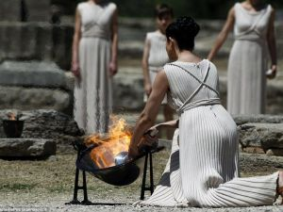
Слайд 15

Slide 4
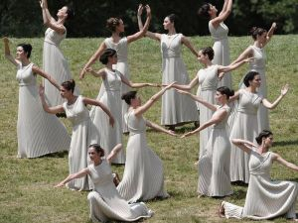
Слайд 16

Slide 5
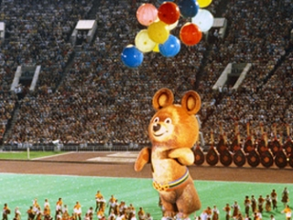
ТАЛИСМАНЫ
МОСКВА 1980
Слайд 17

Slide 6
Год и место проведения зимних Олимпийских игр
Слайд 18

Slide 7
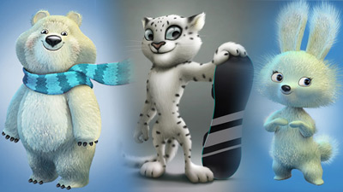
Слайд 19

Slide 8
Основатель паралимпийских игр
Людвиг Гуттман
(Пруссия)
(1899-1980)
Слайд 20

Slide 9
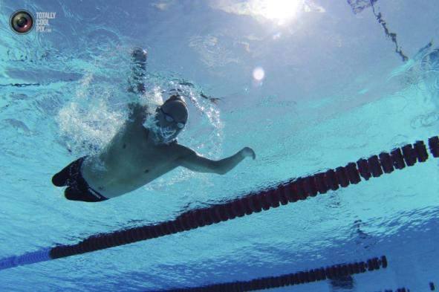
Паралимпийские
игры в Лондоне 2012
Слайд 21

Slide 10
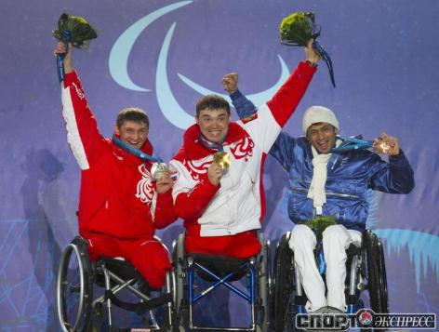
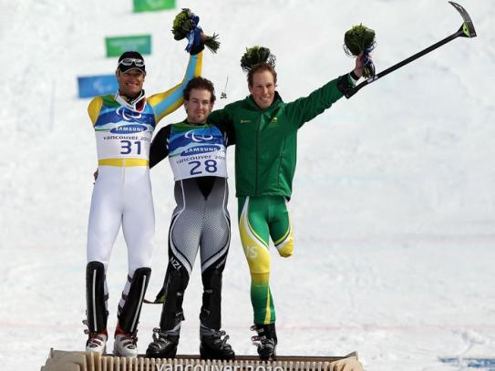
Паралимпийские
игры в Сочи
2014
Слайд 22

Slide 11
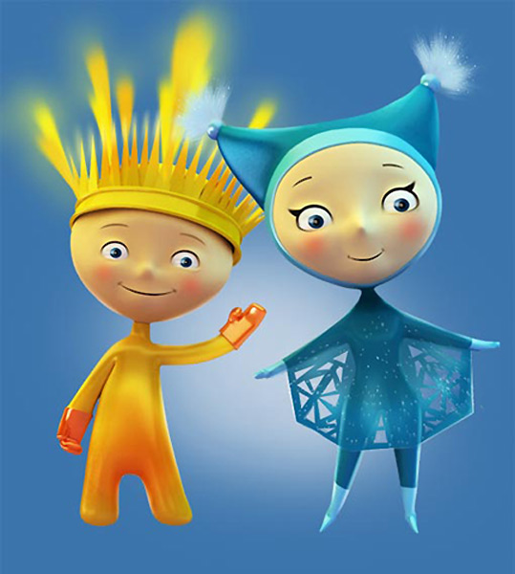
Талисман паралимпийских игр в Сочи 2014
Слайд 23

Slide 12
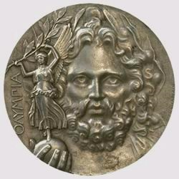
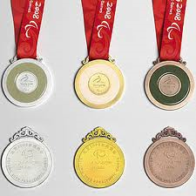
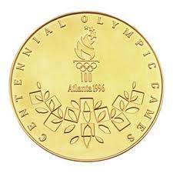
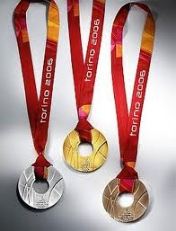
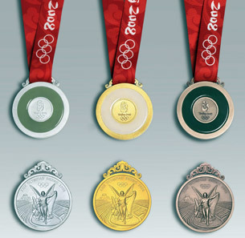
Олимпийские награды
Слайд 24

Slide 13
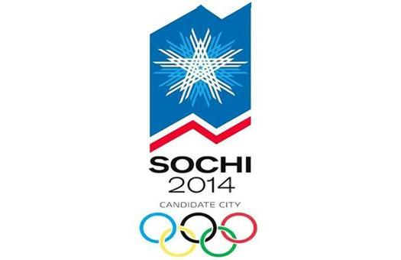
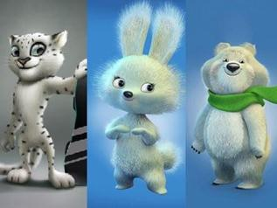
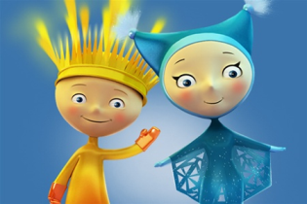
С 7 по 23 февраля 2014 года – ХХII зимние Олимпийские игры и ХI Паралимпийские зимние игры
Слайд 25

Slide 14
ДОБРО ПОЖАЛОВАТЬ
В СОЧИ!
Слайд 26

Slide 15
До Олимпиады в Сочи осталось
70 дней!
Успешных выступлений нашим спортсменам!
Слайд 27

